Slide 1

Pembobotan Vector Space Model Korpus Twitter Tentang Data Science Text Mining Text Retrieval Menggunakan Cosine Smiliarity
Muhammad Reza 2019470055
Selamet Saputra 2019470069
Syechan Ahmad Zidan 2019470110

Slide 2
Latar belakang masalah
Text Mining adanya preprocessing dan ekstraksi fitur, tahap preprocessing terdiri dari case folding,stop word removal, stemming,word normalization untuk mengatasi overfitting dari hasil stemming (Ma’rifah et al., 2020). ekstrasi fitur dalam text mining ada term frequency melihat setiap kata yang muncul didalam dokumen atau korpus, untuk menghitung inverse document diperlukan masing-masing kemunculan term frequency di setiap document atau korpus lalu dikalkulasi dengan rumus Inverse Document Frequency (IDF) .Maka dari hasil nilai ekstrasi fitur tf-idf ini digunakan untunk perhitung similaritas, dan untuk beberapa metode dalam pendekatan statistika (Setyawan et al., 2021).

Slide 3
Identifikasi masalah
Melakukan preprocessing document teks
Melakukan ekstraksi fitur teks menggunakan Term Frequency Inverse Document Frequency
Menghitung jarak teks dokumen menggunakan Cosine Smiliarity

Slide 4
Rumusan masalah
Bagaimana melakukan preprocessing data teks document ?
Bagaimana cara melakukan ekstraksi fitur text dari document menggunakan Term Frequency Inverse Document Frequency ?
Bagaimana cara menghitung jarak teks document twitter menggunakan Cosine Smiliarity ?

Slide 5
Batasan masalah
Mengolah teks document dari twiiter tentang data science text mining text retrieval
Menggunakan bantuan library regex,NLTK, Pandas, Numpy untuk mengolah text data dan menghitung hasil jarak kedekatan dokument
Menggunakan data dari twitter berjumlah 84 dokument hanya bahasa inggris
Mengetahui hasil kedekatan jarak antara document menggunakan cosine smiliarity

Slide 6
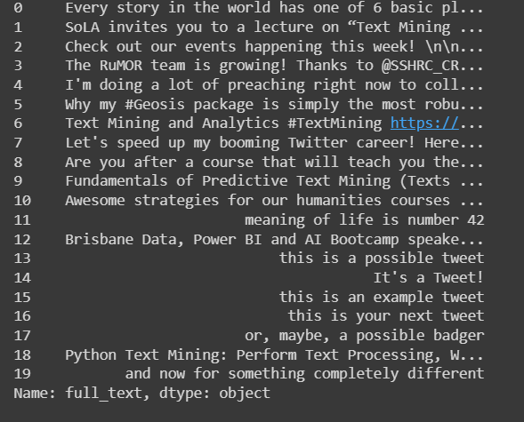
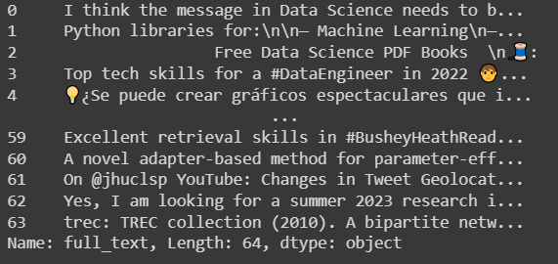
Korpus
Data yang digunakan adalah data atau korpus yang diambil berasal dari twitter dengan cara scrapping, korpus yang diambil adalah tentang text mining dan information retrieval. Berjumlah 84 dokument

Slide 7
Data Exploration
Karena Batasan masalah diperuntukkan hanya untuk bahasa inggris, pada saat dilakukan pencarian korpus untuk data, terdapat kalimat non bahasa inggris, maka dilakukan transformasi menjadi bahasa inggris
Se puede crear gráficos espectaculares que incluyan los resultados de las pruebas estadísticas con rigor? statsplot lo vuelve simple y listo para publicar
Can you create spectacular graphics that include the results of rigorous statistical tests?

Slide 8
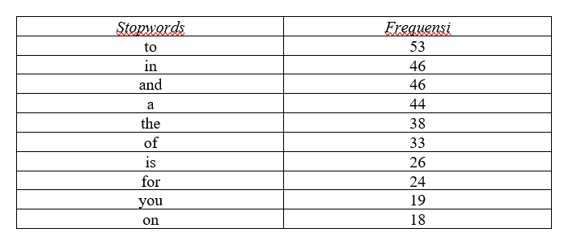
Data Exploration II
Terdapat 347 stopwords di korpus dengan menggunakan library nltk

Slide 9
Preprocessing
Dalam tahap ini, dilakukan berupa :
Case folding
Stopword removal
Stemming
Word normalization
I think the message in Data Science needs to be: Don't believe everything you read. 🧵
#stats #datascience https://t.co/4jGMgmX8Nw
think message data science needs believe everything read stats datascience jgmgmx nw

Slide 10
Term Frequency
Setelah dilakukan preprocessing maka dilakukan Term frequency, yaitu pemecahan kalimat menjadi kata di setiap dokumen serta mencari kemunculan kata dari masing-masing dokumen
Term(kata) | Dokument frequency | Frequency in dokument
data | 23 | 1
text | 44 | 1
mining | 27 | 1
retrieval | 18 | 1
python | 11 | 1

Slide 11
Term Frequency Inverse Document Frequency Query
Pada tahap ini dilakukan pencarian kueri untuk melihat hasil yang muncul dari kueri yang diinput
Term | DF | N/df | IDF
data | 23 | 3.652173913043478 | 0, 5625514500442887
text | 44 | 1.9090909090909092 | 0.2808266095756942
mining | 27 | 3.111111111111111 | 0.49291552190289434
retrieval | 18 | 4.666666666666667 | 0.6690067809585756
python | 11 | 7.636363636363637 | 0.8828866009036567

Slide 12
Vector space model
Sesudah dilakukan tf-idf maka dilakukan vector space model menggunakan cosine smiliarity untuk melihat jarak kueri dengan dokumen
Query | Dokument terkuat | Hasil smiliaritas
data text mining retrieval python | 20 | 0.1838423837595189

Slide 13
LSI

Slide 14
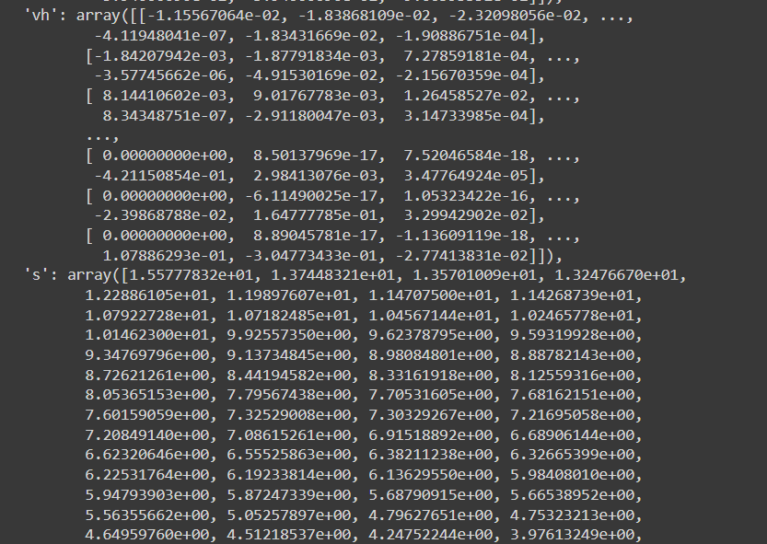
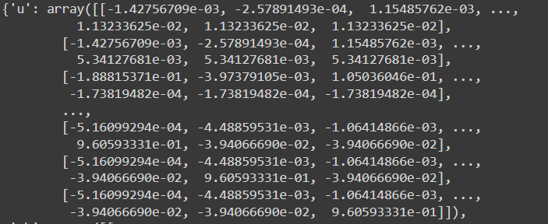
Lsi
Sebelum melakukan Lsi maka dilakukan Singular Value Decomposition pada tfidf

Slide 15
Lsi
Sesudah dilakukan SVD pada tfidf, maka dilakukan pencarian kueri untuk mencari Panjang vector dari input kueri, dan juga Panjang vector kueri LSI
Query | Qlsi | PanjangQ
data text mining retrieval python | -[0.005120193837693131, 0.0003184892787833596] | 0.005130089702554007

Slide 16
Smiliaritas
Sesudah dilakukan kalkulasi kueri LSI dan Panjang vector Query, maka dilakukan smiliaritas
Query | Dokument terkuat | Hasil smiliaritas
data text mining retrieval python | 21 | [0.9999865476124062]

